Slide 1
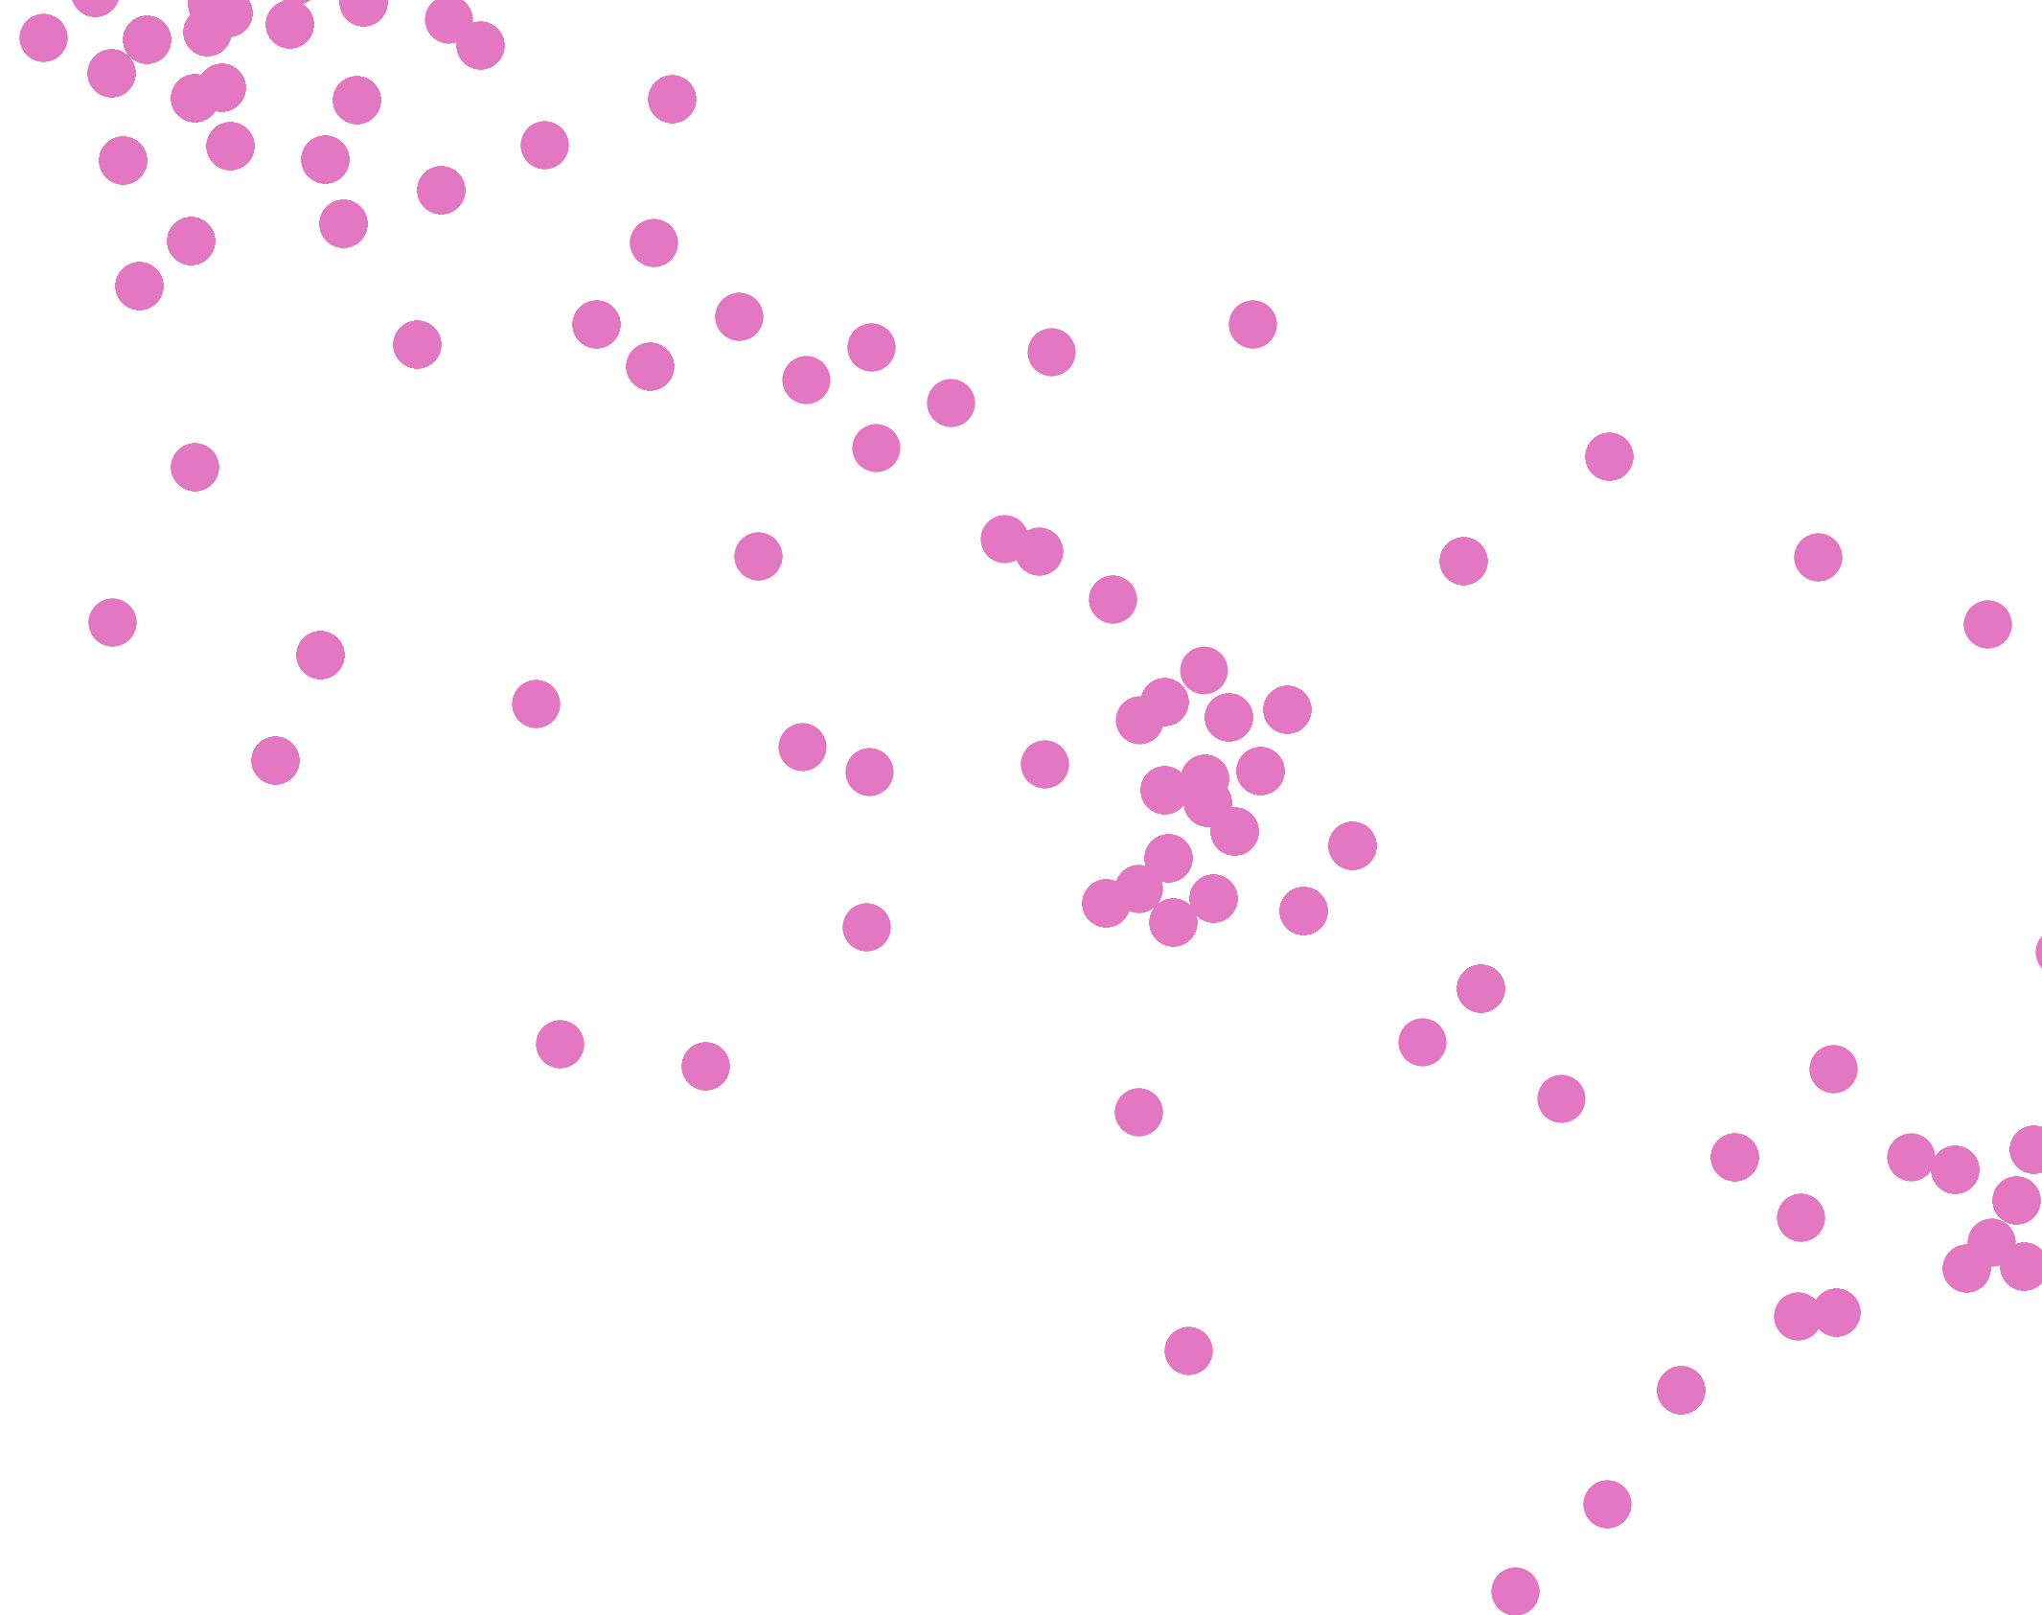

F1
Coverage
F2
F3
Capacity

